Slide 1
Informe mensual de mantenimiento – Septiembre 2026
Ingeniería de Mantenimiento · RAMS

Slide 2
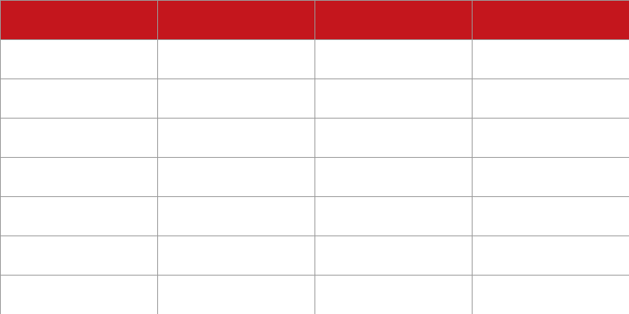
Confiabilidad
Eventos registrados en Septiembre 2026: 42 (MKBF 12.500 km)

Slide 3
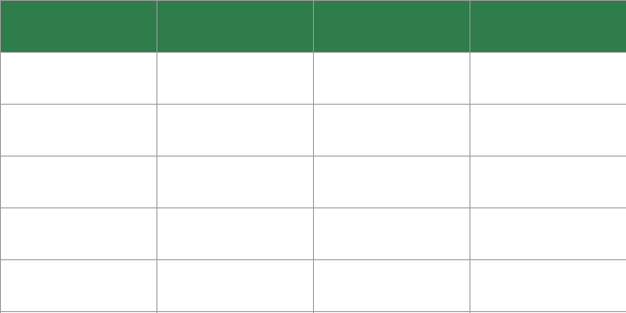
Disponibilidad de flota
Locomotoras GT22
Flota | Disp. % | Meta %
GT22 | 87,5 | 90
Coches |  | 92

Slide 4
Eventos destacados
Detalle de los eventos de Septiembre 2026.
Fuente: planilla Indicadores RAMS

